Slide 1
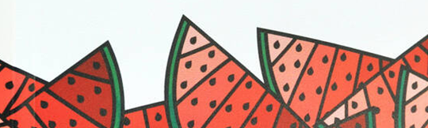
Produced《机器学习》周志华
决策树 Decision Tree
Lectured by Shangsong Liang
Sun Yat-sen University

Slide 2


第4章 决策树
根据训练数据是否拥有标记信息
学习任务
监督学习(supervised learning)
分类、回归
无监督学习(unsupervised learning)
聚类
半监督学习(semi-supervised learning)
强化学习(reinforcement learning)
半监督学习：输入数据部分被标识，部分没有被标识，介于监督学习与非监督学习之间。
决策树（decision tree）模型常常用来解决分类和回归问题。常见的算法包括 CART (Classification And Regression Tree)、ID3、C4.5等。

Slide 3
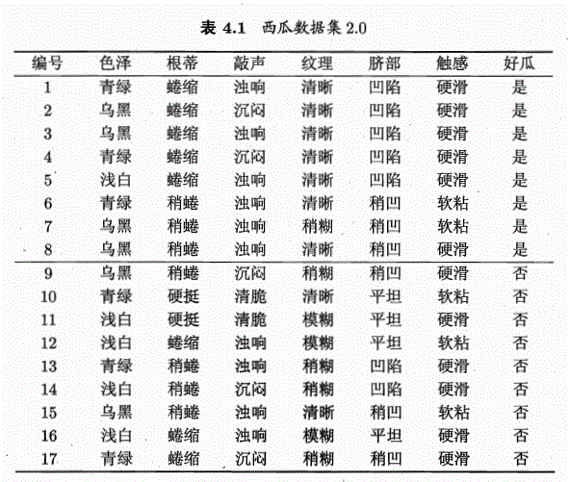

Slide 4
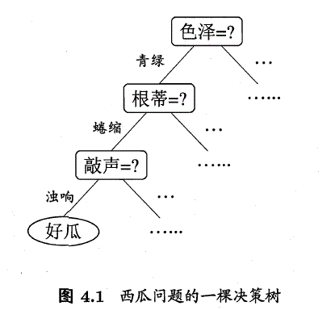
二分类学习任务
属性
属性值
根结点：包含全部样本
叶结点：对应决策结果 “好瓜” “坏瓜”
内部结点：对应属性测试
决策树学习的目的：为了产生一颗泛化能力强的决策树，即处理未见示例能力强。

Slide 5
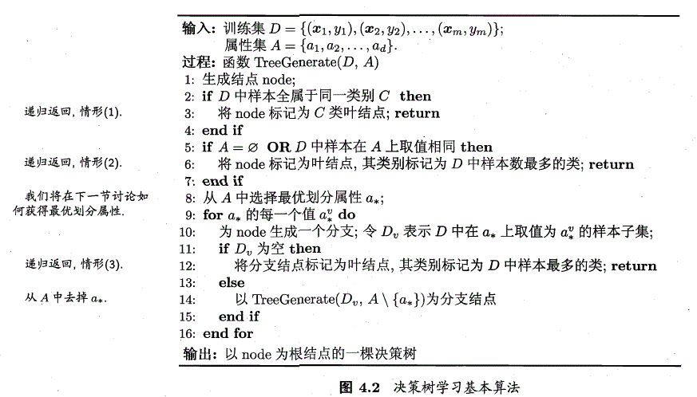
Hunt算法：
无需划分
无需划分
无法划分
无法划分
不能划分
不能划分

Slide 6
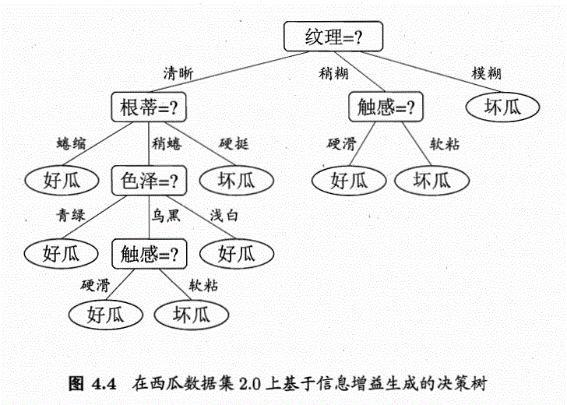
1,2,3,4,5,6,8,10,15
1,2,3,4,5
6,8,15
10
6
8,15
第（2）种情形：设定为该结点所含样本最多的类别
利用当前结点的后验分布
8
15
第（3）种情形：设定为其父结点所含样本最多的类别
把父结点的样本分布作为当前结点的先验分布

Slide 7
决策树学习的关键是算法的第8行：选择最优划分属性
什么样的划分属性是最优的？
我们希望决策树的分支结点所包含的样本尽可能属于同一类别，即结点的“纯度”越来越高，可以高效地从根结点到达叶结点，得到决策结果。
三种度量结点“纯度”的指标：
信息增益
增益率
基尼指数

Slide 8
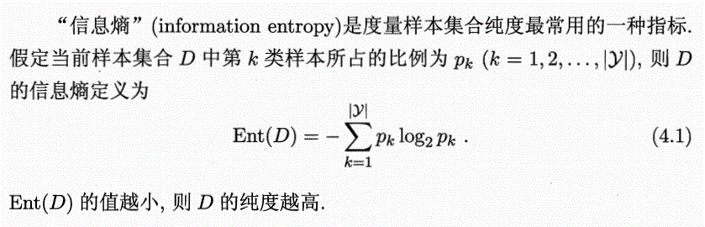
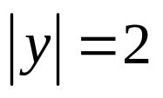
1. 信息增益
信息熵
香农提出了“信息熵”的概念，解决了对信息的量化度量问题。
香农用“信息熵”的概念来描述信源的不确定性。
对于二分类任务

Slide 9


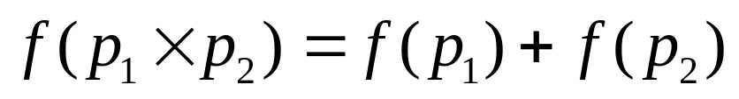

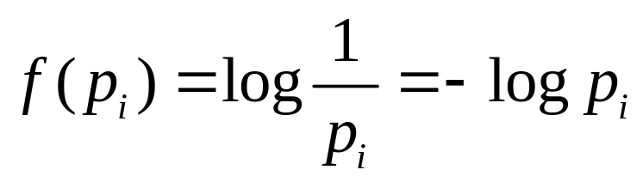
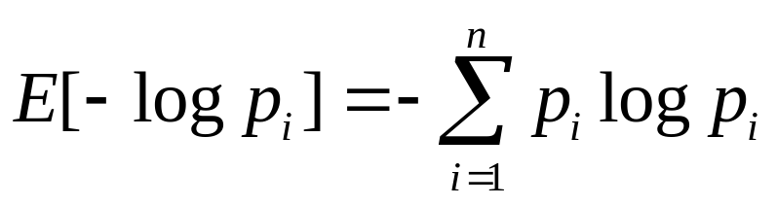
假设我们已经知道衡量不确定性大小的这个量已经存在了，不妨就叫做“信息量”
不会是负数
不确定性函数 是概率 的单调递减函数；
可加性：两个独立符号所产生的不确定性应等于各自不确定性之和，即
同时满足这三个条件的函数 是负的对数函数，即
一个事件的信息量就是这个事件发生的概率的负对数。
信息熵是跟所有事件的可能性有关的，是平均而言发生一个事件得到的信息量大小。所以信息熵其实是信息量的期望。

Slide 10
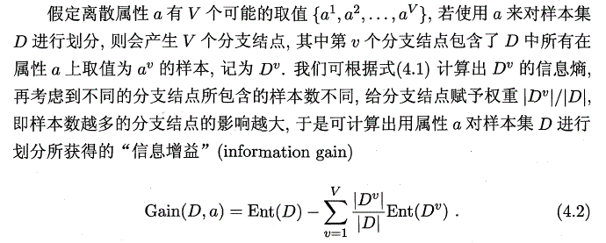

信息增益 (ID 3: Iterative Dichotomiser)
一般而言，信息增益越大，则意味着使用属性a来进行划分所获得的“纯度提升”越大。
决策树算法第8行选择属性
著名的ID3决策树算法

Slide 12
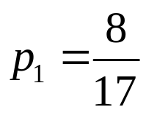
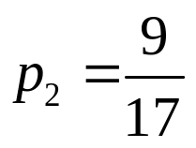

举例：求解划分根结点的最优划分属性
数据集包含17个训练样例：
8个正例（好瓜）占
9个反例（坏瓜）占
对于二分类任务
以属性“色泽”为例计算其信息增益
根结点的信息熵：

Slide 13
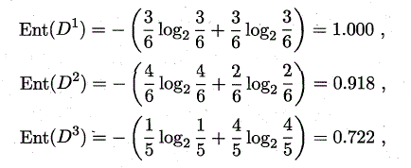
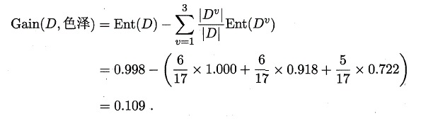
用“色泽”将根结点划分后获得3个分支结点的信息熵分别为：
属性“色泽”的信息增益为：

Slide 14
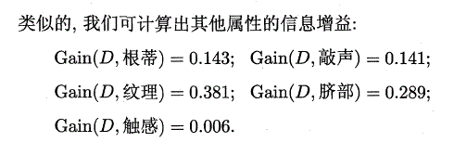
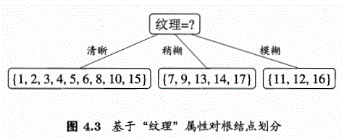

Slide 15

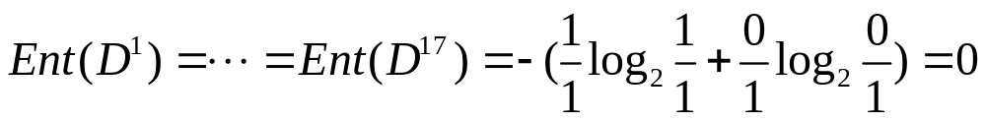
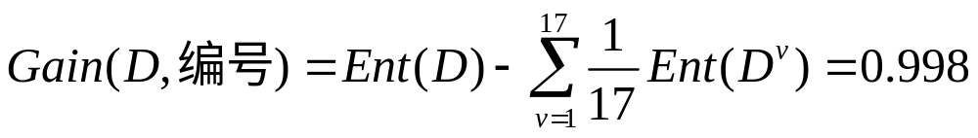
若把“编号”也作为一个候选划分属性，则属性“编号”的信息增益为：
根结点的信息熵仍为：
用“编号”将根结点划分后获得17个分支结点的信息熵均为：
则“编号”的信息增益为：
远大于其他候选属性
信息增益准则对可取值数目较多的属性有所偏好

Slide 16
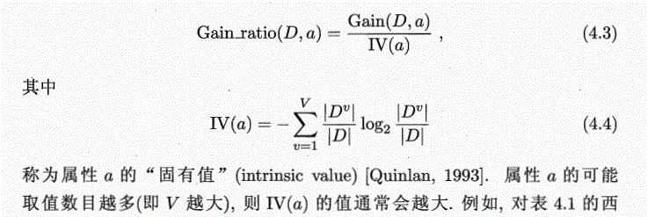
2. 增益率 (Used in C4.5)
增益率准则对可取值数目较少的属性有所偏好
著名的C4.5决策树算法综合了信息增益准则和信息率准则的特点：先从候选划分属性中找出信息增益高于平均水平的属性，再从中选择增益率最高的。

Slide 17
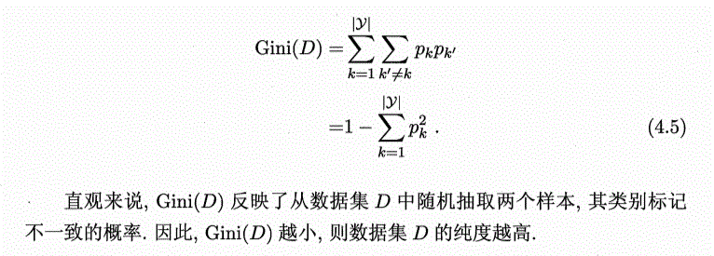
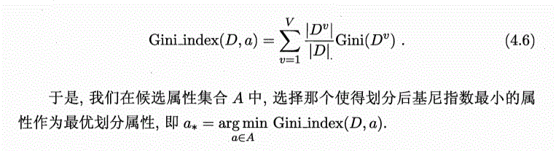
3. 基尼指数
基尼值
基尼指数
著名的CART决策树算法

Slide 18
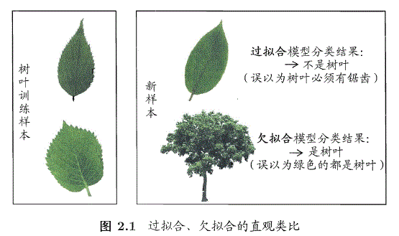
过拟合：学习器学习能力过于强大，把训练样本自身的一些特点当作了所有潜在样本都会具有的一般性质，导致泛化性能下降。
欠拟合：学习器学习能力低下，对训练样本的一般性质尚未学好。
过拟合无法彻底避免，只能做到“缓解”。

Slide 19



剪枝，即通过主动去掉一些分支来降低过拟合的风险。
预剪枝
决策树的剪枝策略
后剪枝
预剪枝：在决策树生成过程中，对每个结点在划分前先进行估计，若当前结点的划分不能带来决策树泛化性能提升，则停止划分并将当前结点标记为叶结点
后剪枝：先从训练集生成一棵完整的决策树，然后自底向上地对非叶结点进行考察，若将该结点对应的子树替换为叶结点能带来决策树泛化性能提升，则将该子树替换为叶结点。
留出法：将数据集D划分为两个互斥的集合：训练集S和测试集T
且

Slide 20
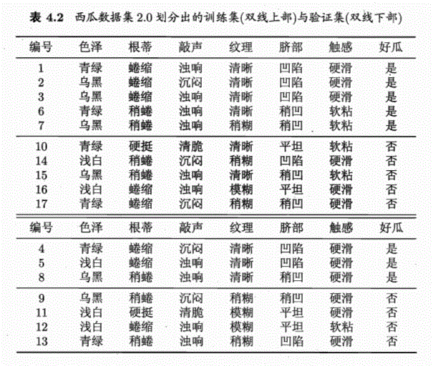

Slide 21
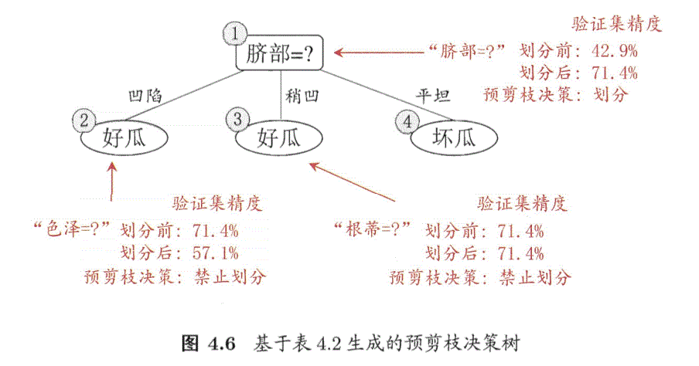


预剪枝
精度：正确分类的样本占所有样本的比例
训练集：好瓜 坏瓜1,2,3,6,7,10,14,15,16,17
验证集：4,5,8,9,11,12,13
1,2,3,14
6,7,15,17
10,16
4,5,13
(T,T,F)
8,9
(T,F)
11,12
(T,T)

Slide 22
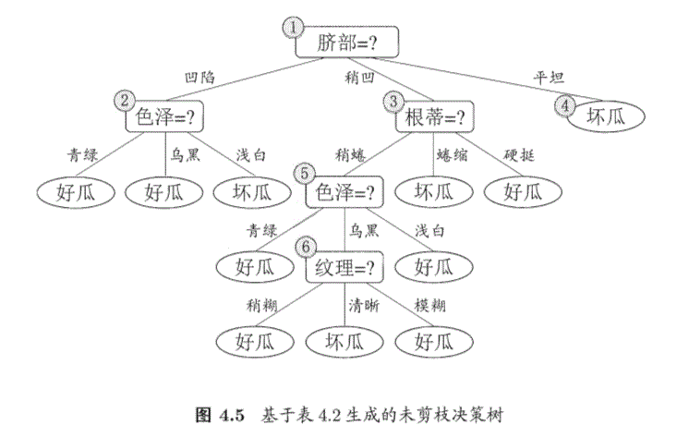
预剪枝使得决策树的很多分支都没有“展开”
优点：
降低过拟合的风险
减少了训练时间开销和测试时间开销
不足：
基于“贪心”本质禁止某些分支展开，带来了欠拟合的风险

Slide 23


后剪枝
先从训练集生成一棵完整的决策树，然后自底向上地对非叶结点进行考察，若将该结点对应的子树替换为叶结点能带来决策树泛化性能提升，则将该子树替换为叶结点。
训练集：好瓜 坏瓜1,2,3,6,7,10,14,15,16,17
验证集：4,5,8,9,11,12
6,7,15,17
11,12
(T,T)
6,7,15
17
8,9
(T,F)
4,13
(T,F)
5
(F)
6
7,15
减去结点⑥
验证集变为：
考察结点顺序：⑥⑤②③①
7
15
9
(F)
8
(F)
验证集精度：

Slide 24
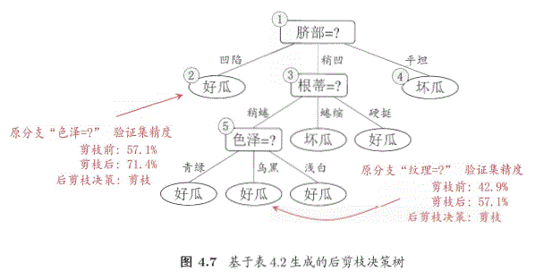
后剪枝决策树
保留了更多的分支
欠拟合风险很小
泛化能力优于预剪枝决策树
训练时间开销比未减枝和预剪枝决策树大得多
生产完全决策树
所有非叶节点逐一考察
预剪枝决策树

Slide 25
知识回顾：
四类学习任务
Hunt算法3种递归返回情形、第8行
3种度量结点“纯度”的指标：
信息增益 ID3
增益率 C4.5
基尼指数 CART
过拟合、欠拟合
决策树剪枝
预剪枝
后剪枝

Slide 26
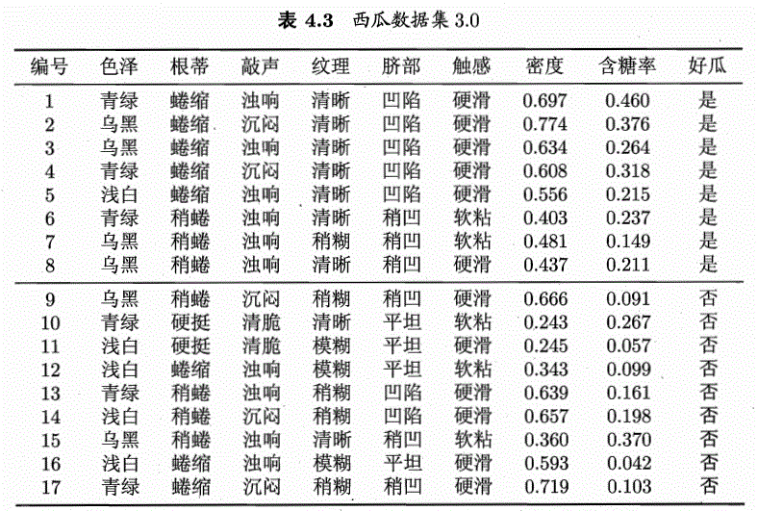
离散属性：脐部 根蒂 色泽···
连续属性：密度 含糖率···

Slide 27



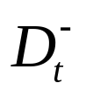
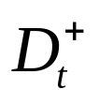




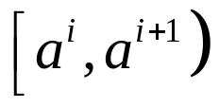
连续属性离散化技术：二分法 C4.5决策树算法
样本集
连续属性 ，有n个不同的取值，将n个取值从小到大排序：
划分点t（数值）将 划分为两个子集 和
显然，对相邻的属性取值 来说，t在区间
中取任意值所产生的划分结果都相同

Slide 28
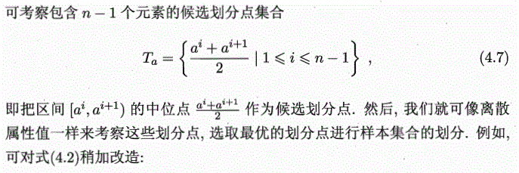
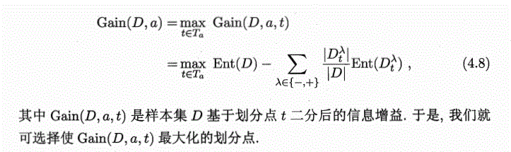

Slide 29
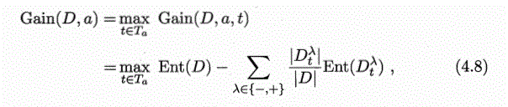

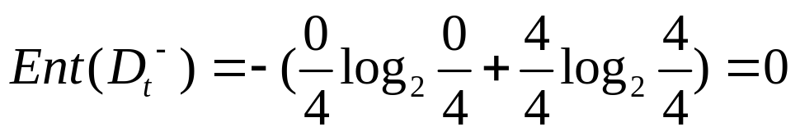
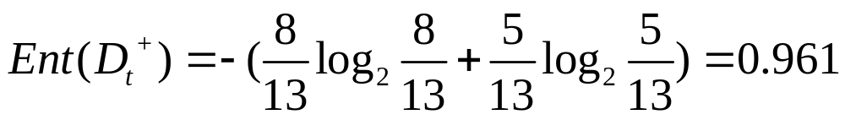
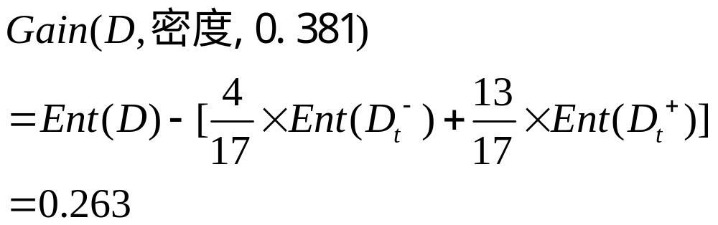
密度 | 好瓜
0.243 | 否
0.245 | 否
0.343 | 否
0.360 | 否
0.403 | 是1
0.437 | 是2
0.481 | 是3
0.556 | 是4
0.593 | 否
0.680 | 是5
0.634 | 是6
0.639 | 否
0.657 | 否
0.666 | 否
0.697 | 是7
0.719 | 否
0.774 | 是8
根结点包含17个训练样本，密度有17个不同取值
候选划分点集合包含16个候选值
每一个划分点能得到一个对应的信息增益
根结点的信息熵仍为：

Slide 30
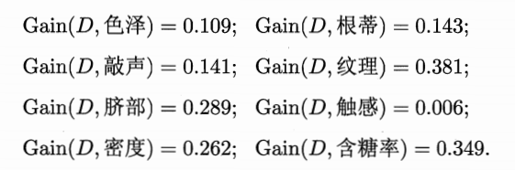
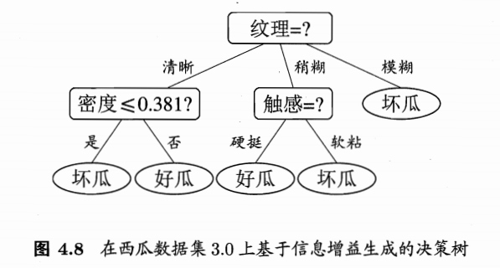
选择“纹理”作为根结点划分属性
与离散属性不同，若当前结点划分属性为连续属性，该连续属性还可被再次选作后代结点的最优划分属性。

Slide 31
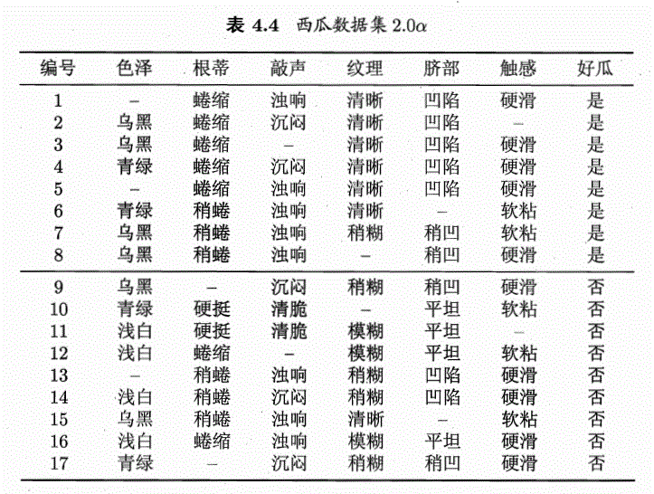
现实任务中，尤其在属性数目较多时，存在大量样本出现缺失值。
出于成本和隐私的考虑

Slide 32
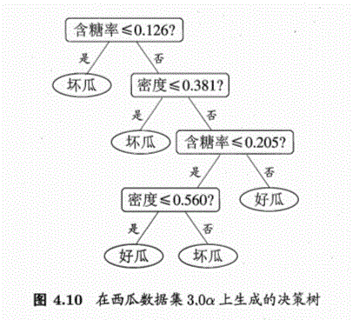
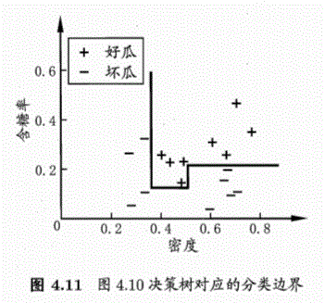
每个属性
d个属性描述的样本
对样本分类
~ 坐标空间中的一个坐标轴
~ d维空间中的一个数据点
~ 在坐标空间中寻找不同类样本之间的分类边界
决策树形成的分类边界的明显特点：轴平行，分类边界由若干个与坐标轴平行的分段组成。
优点：学习结果解释性强，每个划分都对应一个属性取值
2个属性~二维平面
0.381
0.205

Slide 33
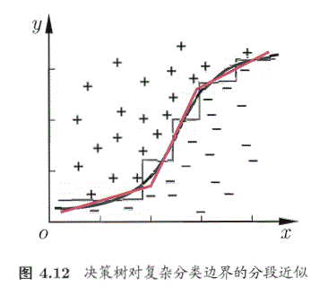
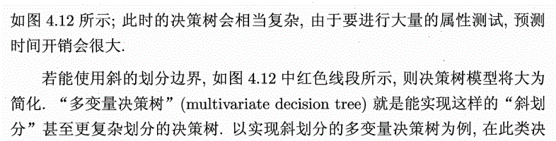
不足：

Slide 34
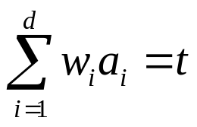
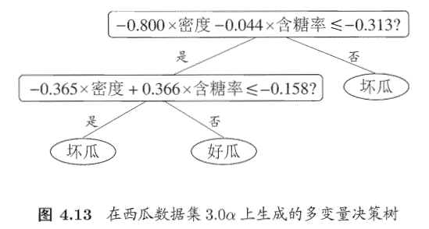

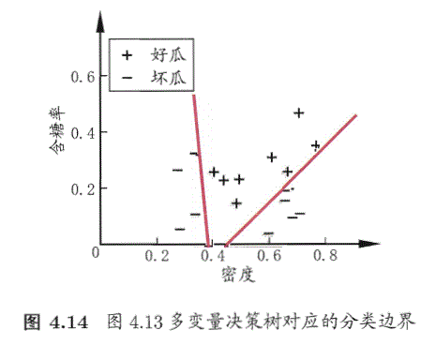
 | 单变量决策树 | 多变量决策树
非叶结点的属性测试 | 一个属性 （最优划分属性） | 属性的线性组合 （线性分类器）
算法第8行 | 寻找最优划分属性 | 建立合适的线性分类器
可以从该结点所含的样本集D和属性集A上学得

Slide 35
Thank You!

